Slide 1


Sécurité en ligne et limites personnelles (3e/4e année)
© 2014-2016, Centre canadien de protection de l’enfance inc. pour la présentation qui suit, sauf pour les logos et les vidéos de tiers, qui appartiennent à leurs propriétaires respectifs (voir la dernière diapositive). Tous droits réservés.
Cette présentation est conçue pour être donnée par un membre d’un corps de police canadien ou du corps enseignant d’une école canadienne à des élèves du niveau scolaire indiqué sur la diapositive d’ouverture. Son utilisation est autorisée moyennant des conditions d’utilisation, qui prévoient notamment une exclusion de responsabilité ainsi que les restrictions suivantes :
  Il est INTERDIT de modifier cette présentation.
  Il est INTERDIT de publier cette présentation sur Internet.
  Il est INTERDIT de distribuer cette présentation, sauf en conformité avec les conditions de la licence.
Le titulaire de la licence a dû en accepter les conditions pour avoir accès aux présentations. Pour obtenir copie de ces conditions, écrivez à licence@protegeonsnosenfants.ca.

Slide 2

Sécurité en ligne et limites personnelles (3e/4e année)
© 2014-2016, Centre canadien de protection de l’enfance, sauf pour les logos et les vidéos de tiers, qui appartiennent à leurs propriétaires respectifs. Tous droits réservés. Reproduction et distribution (y compris sur Internet) interdites sans permission. Modifications de toute nature interdites.

Slide 3


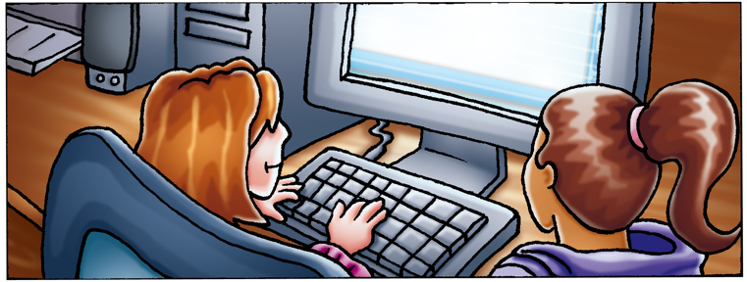
Aujourd’hui, on va voir comment se protéger sur Internet.

Slide 4
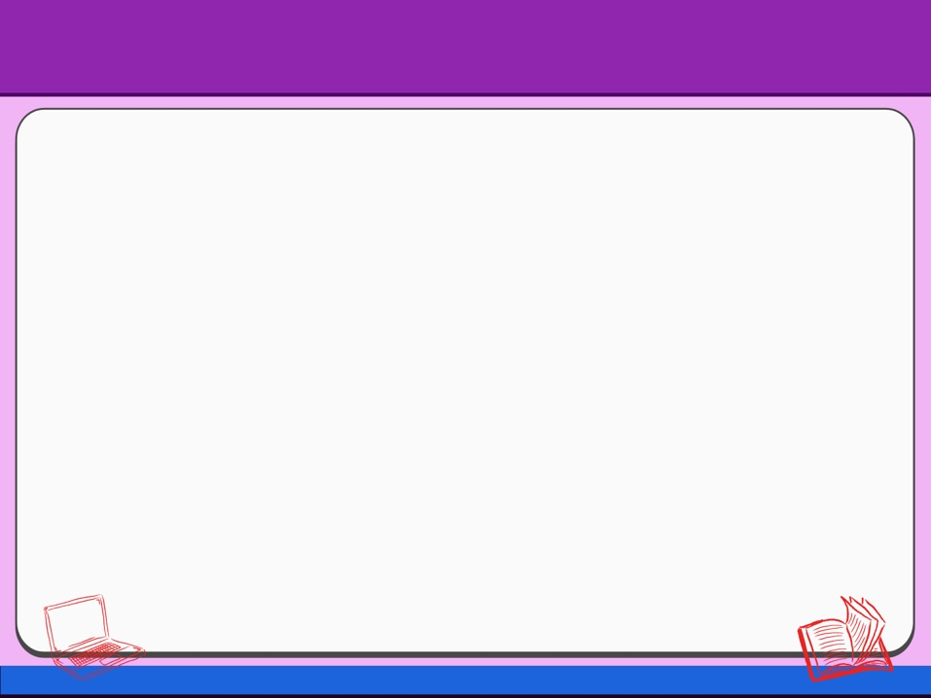
L’espace numérique
Voici des choses que certains enfants aiment faire sur Internet.
Regarder des vidéos sur YouTube^{MD}
Visiter des sites
populaires comme VRAK.TV
Facetime^{MD}
Faire des recherches sur Google^{MD}
Jouer à des jeux comme Club Penguin^{MD}

Slide 5


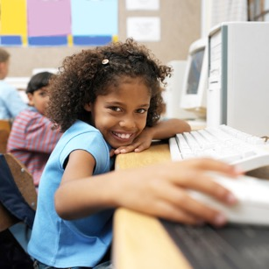


Voici des appareils que certains enfants utilisent.

Slide 6
Qu’est-ce qui est imprudent
sur Internet?
PARTAGER des renseignements sur soi-même
PUBLIER des photos de soi-même ou d’autres personnes
PARLER à des gens qu’on ne connaît pas

Slide 7
Les renseignements personnels, c’est...
Nom
Âge
Adresse
Numéro de téléphone
Adresse courriel
Photos de vous
Renseignements sur votre famille

Slide 8

Levez la main si ce sont des renseignements personnels
Votre nom
Photos de vous
La couleur d’une banane
Votre adresse
Le nom de votre école
Le nom de la plus grande planète
Le nom de votre mère

Slide 9

Recherches sur Internet
Quand on cherche de l’information sur Internet, on peut tomber sur des photos qui nous mettent mal à l’aise.

Slide 10

Que devez-vous faire lorsque quelque chose vous met mal à l’aise sur Internet?
Si quelque chose vous met mal à l’aise sur Internet, éloignez-vous de l’ordinateur et dites-le à vos parents ou gardiens.

Slide 11
Que devez-vous faire si quelqu’un sur Internet vous demande des photos de vous?
Si c’est personnel, c’est NON! L’enfant prudent demande à ses parents

Slide 12
Quels sont vos jeux en ligne préférés?
MOSHI
MONSTERS^{MC}
FRIV^{MC}
GEOMETRY DASH^{MC}
MINECRAFT^{MD}
CLUB PENGUIN^{MD}
POPTROPICA^{MD}

Slide 13
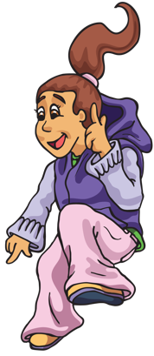


Voici Zoé et Julie
Voici Zoé et Julie. Elles aiment jouer à des jeux en ligne. Voyons si vous pouvez les aider à être prudentes.

Slide 14
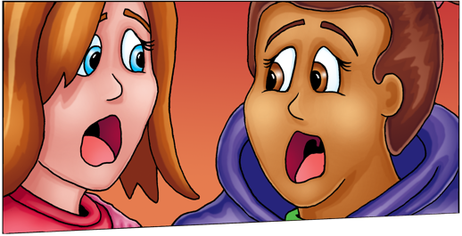
Levez la main si vous trouvez que les situations suivantes sont bizarres.
C’est BIZARRE!!

Slide 15

Sur Internet, quelqu’un demande à Zoé de se montrer devant sa webcam en pyjama. Est-ce que c’est bizarre?

Slide 16
Oui, c’est BIZARRE!!
C’est bizarre que quelqu’un sur Internet demande à Zoé de se montrer devant sa webcam sans que ses parents le sachent.
Voici ce que Zoé devrait faire :
Zoé doit s’éloigner de l’ordinateur et le dire à ses parents.

Slide 17

Disons-le ensemble!
Si c’est personnel, c’est NON! L’enfant prudent demande à ses parents

Slide 18
Sur Internet, Julie voit apparaître une fenêtre montrant une personne presque nue. Est-ce que c’est bizarre?

Slide 19
Oui, c’est BIZARRE!!
C’est bizarre qu’une personne soit presque nue sur Internet.
Voici ce que Julie doit faire :
Julie doit s’éloigner de l’ordinateur et dire ce qu’elle a vu à ses parents.

Slide 20

Disons-le ensemble!
Si quelque chose vous met mal à l’aise sur Internet...
Éloignez-vous de l’ordinateur
Dites-le à vos parents

Slide 21
Pendant que Zoé joue en ligne, une personne inconnue commence à clavarder avec elle. Elle se met à lui poser des questions sur sa famille. Est-ce que c’est bizarre?

Slide 22
Oui, c’est BIZARRE!!
C’est bizarre qu’une personne qu’on ne connaît pas nous demande des renseignements personnels. Internet est un lieu public, et ces renseignements peuvent tomber entre de mauvaises mains.
Voici ce que Zoé devrait faire :
Zoé doit s’éloigner de l’ordinateur et le dire à ses parents.

Slide 23
Disons-le ensemble!
Si c’est personnel, c’est NON! L’enfant prudent demande à ses parents

Slide 24

Zoé clavarde avec sa cousine sur Internet. Sa cousine lui envoie sa photo et demande à Zoé de lui envoyer une photo d’elle en retour. Est-ce que c’est bizarre?

Slide 25
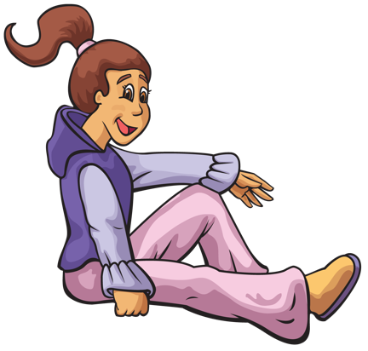
Zoé doit quand même demander la permission de ses parents ou gardiens avant d’envoyer des photos sur Internet.
Non, ce n’est pas bizarre. Mais...

Slide 26
Disons-le ensemble!
Si c’est personnel, c’est NON! L’enfant prudent demande à ses parents

Slide 27
Choses à retenir :
Gardez vos renseignements personnels, y compris vos photos, en dehors d’Internet. Internet est un lieu public.
Demandez d’abord à vos parents ou gardiens avant de clavarder en direct avec des gens.
Demandez d’abord à vos parents ou gardiens avant de partager quelque chose sur Internet.
Si quelque chose vous met mal à l’aise sur Internet, dites-le à vos parents ou gardiens.

Slide 28

Complétons ensemble! Disons-le ensemble!
Si c’est personnel, c’est NON!
L'enfant prudent prévient ses parents

Slide 29
Complétons ensemble! Disons-le ensemble!
Si quelque chose vous met mal à l’aise sur Internet...
Éloignez-vous
de l’ordinateur
Dites-le
à vos parents

Slide 30

Bande dessinée
Cette bande dessinée raconte l’histoire de deux filles, Zoé et Julie, qui sont tombées en ligne sur des photos qui les ont mises mal à l’aise.
Prise dans la toile (3e année)

Slide 31

Bande dessinée
Si c’est personnel, c’est NON! L’enfant prudent demande à ses parents
(4e année)
Dans cette bande dessinée, Zoé et Julie rencontrent une personne en ligne qui demande à Julie de lui envoyer une photo d’elle.

Slide 32
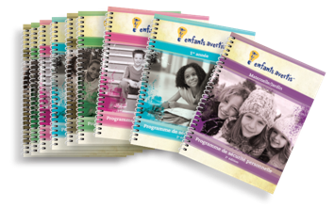
Ressources pour les enseignants et les parents
Pour trouver d’autres excellentes ressources, consultez cyberaide.ca/
securite_en_ligne
Enfants avertis
est un programme d’autoprotection pour les élèves de la maternelle jusqu’à la 9e année (3e secondaire). Des enseignants de partout au Canada l’ont adopté.
enfantsavertis.ca

Slide 33
Cette présentation appartient au Centre canadien de protection de l’enfance inc. (ci-après, le CCPE) et est assujettie à une licence d’utilisation. Pour vous renseigner sur l’obtention d’une licence, écrivez à licence@protegeonsnosenfants.ca.
Crédits de contenus tiers
Toutes les photos de banques d’images sont utilisées sous licence de Thinkstock.
Marques
« Enfants avertis » est une marque du Centre canadien de protection de l’enfance inc. déposée au Canada. « CENTRE CANADIEN de PROTECTION DE L’ENFANCE » et « CyberJulie » sont utilisés au Canada comme marques du Centre canadien de protection de l’enfance inc. Toutes les autres marques appartiennent à leurs propriétaires respectifs.

